Slide 1
无人设备电池健康评估与剩余寿命预测
从「还能用多久」到「什么时候该换」
Python数据分析编程 题目三 组号 20
黄锦添 25121605 上海大学 未来技术学院
Notes:
各位老师好，我汇报的是题目三：无人设备电池健康评估与剩余寿命预测。20 组，黄锦添。一句话概括：我做的不是「猜一个寿命数字」，而是把「这个数字能信到什么程度」一起讲清楚。

Slide 2
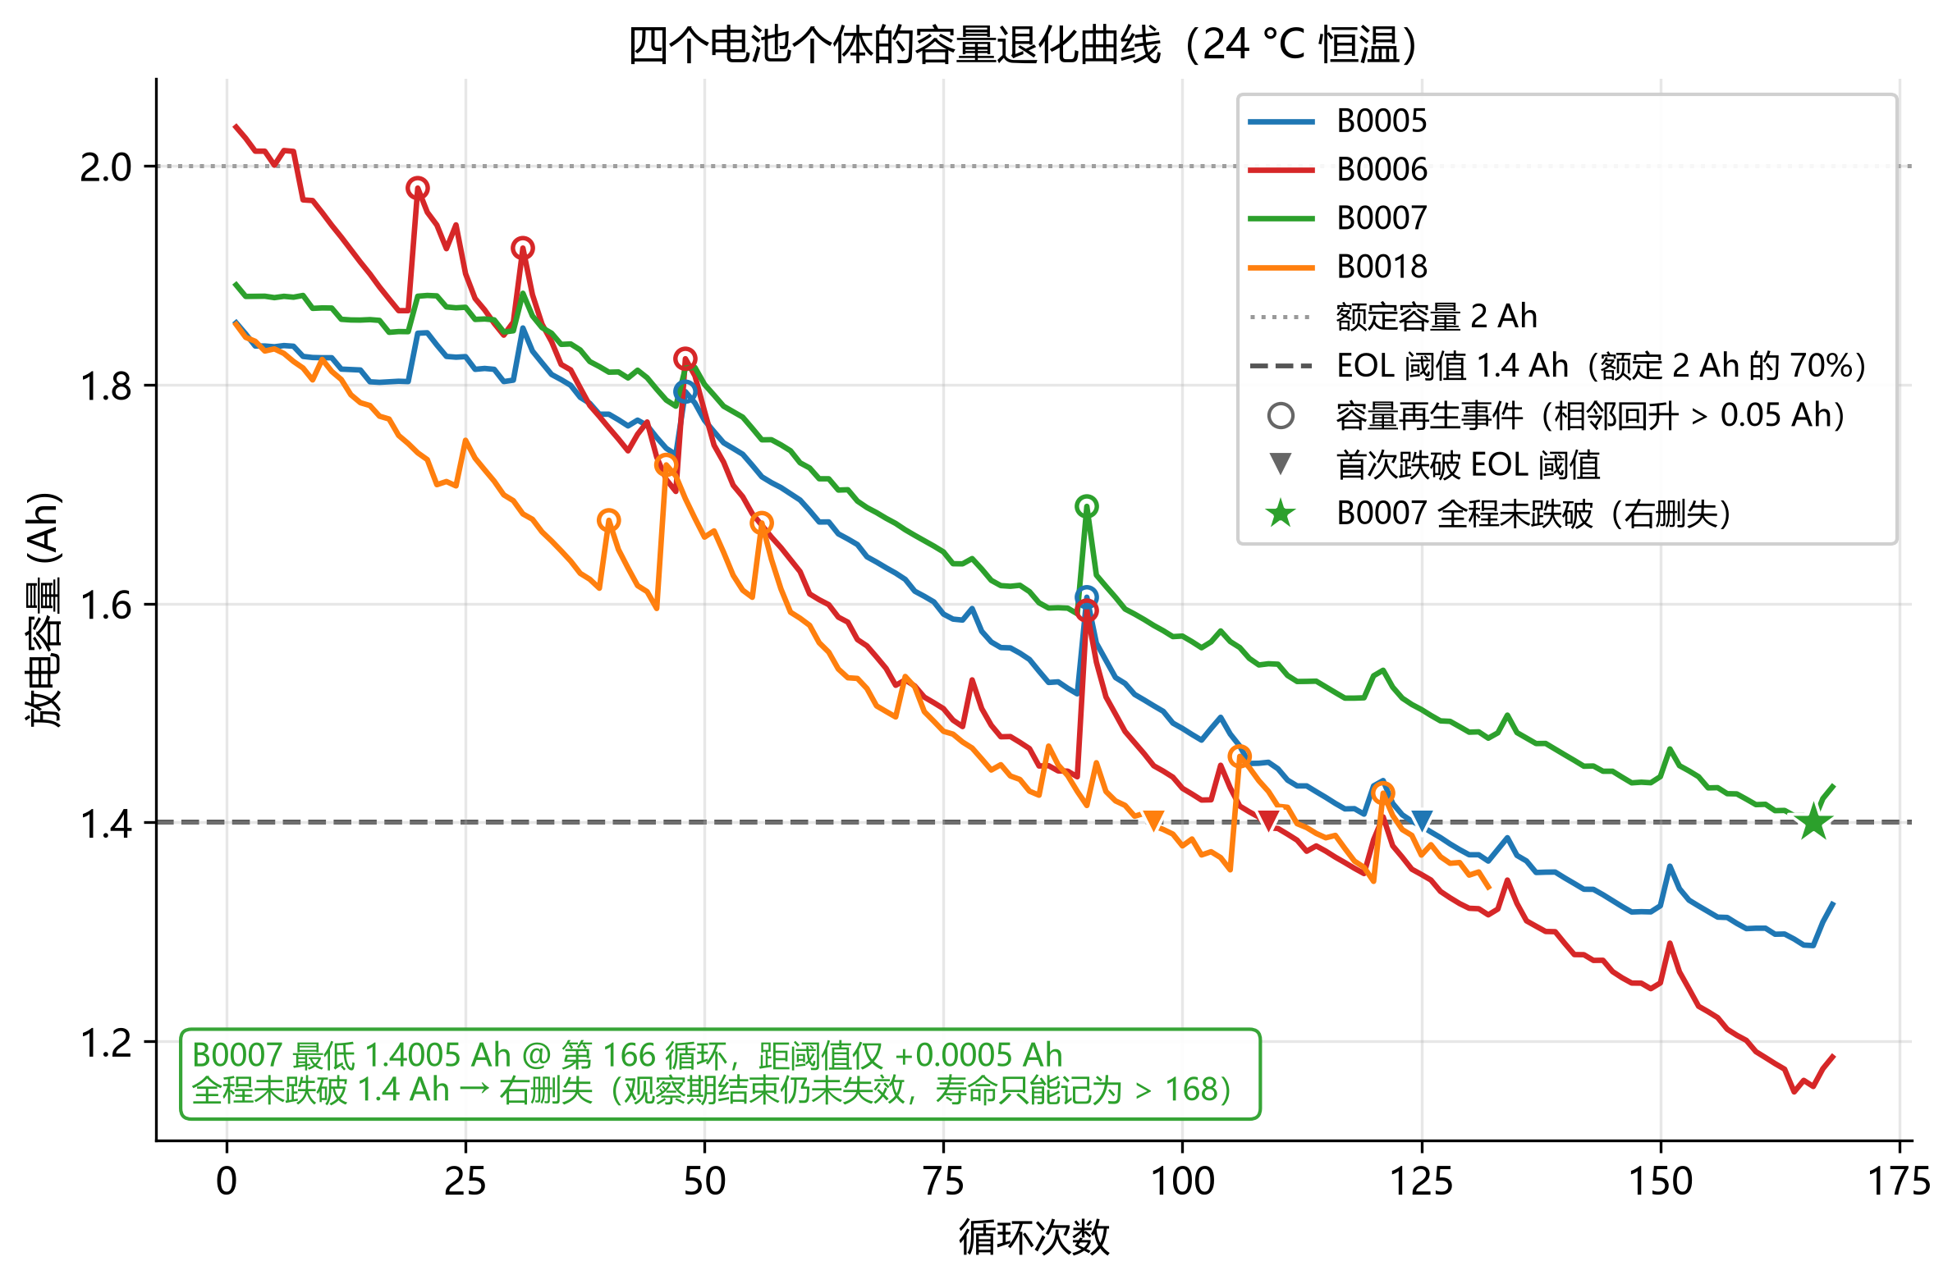
01 问题
02
同一批电池，寿命读数从 97 到 125 个循环
NASA 锂离子电池老化实验
4 块电池、636 个循环、恒定 24 ℃
寿命定义：容量首次 ≤ 1.4 Ah
（额定的 70%）
实测寿命：B0005 = 125、B0006 = 109
B0018 = 97
B0007 从未穿越阈值
→ 只能给下界，不能给数
四块电池的容量退化轨迹（红线为 τ=1.4 Ah）
Notes:
先看数据。四块电池，636 个循环，没有缺失、没有重复。右边这张图就是全部故事：红线是失效阈值，四条曲线穿过它的位置各不相同，从 97 到 125 个循环。而最上面那条绿色，也就是 B0007，在整个观测窗口里一次都没碰到红线——它只能给下界。

Slide 3
02 方法
03
「预测这块电池」和「预测新电池」是两个问题，不能用同一套验证
任务 A：个体内轨迹外推
· 自变量是循环序号，用前 80 个循环拟合、其后外推
· 四类模型：线性 / 双指数 / 随机森林 / 趋势+高斯过程
· 关键：只有前两类是曲线拟合，后两类是机器学习（scikit-learn）
任务 B：跨个体早期预测
· 用三块电池预测第四块（留一电池交叉验证）
· cycle 绝对不能作特征——那是把答案抄进题目
· 先给「零基准」：只用训练集均值去猜
评价口径先定死：RMSE / MAE / 寿命误差；任务 B 还要看「有没有赢过零基准」。——模型好不好，取决于你用哪把尺子。
Notes:
方法上有两个必须分开的问题。左边任务 A 是在一块电池内部沿时间外推，右边任务 B 是拿几块电池去预测一块新的。最容易犯的错是任务 B 里把循环序号当特征，那等于把答案写在题目里。所以我在任务 B 里先放一个零基准：只用训练集均值去猜，任何特征赢不了它，就说明特征没用。

Slide 4
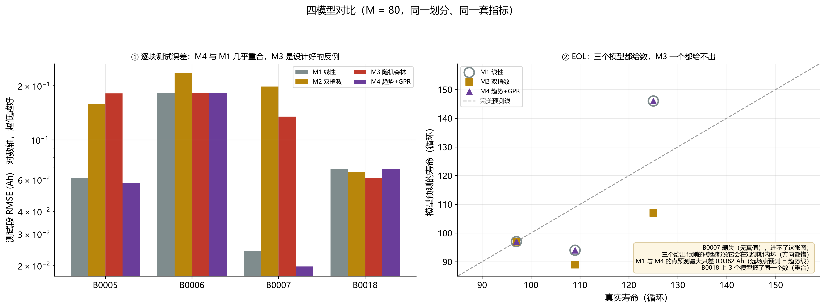
03 结果
04
均方误差的排序会随切分点翻转，所以我不用它下结论
改用两个独立判据：
① 逐点符号检验
② 分块自助法置信区间
结论：
· 线性 vs 趋势+高斯过程：绝大多数点无显著差异
· 双指数：三块上显著更差
· 随机森林：两块显著更差，两块不显著
四模型：逐块 RMSE 与 EOL 预测（同一划分、同一套指标）
Notes:
四模型同台。这里我刻意不用均方误差排名次，因为只有四块电池，换个切分点排序就会变。改用逐点符号检验加自助法区间。结论是：线性和趋势加高斯过程基本打平；双指数在三块上明显更差；随机森林两块显著更差、两块不显著——注意「不显著」不等于「一样好」，是样本不够分辨。

Slide 5
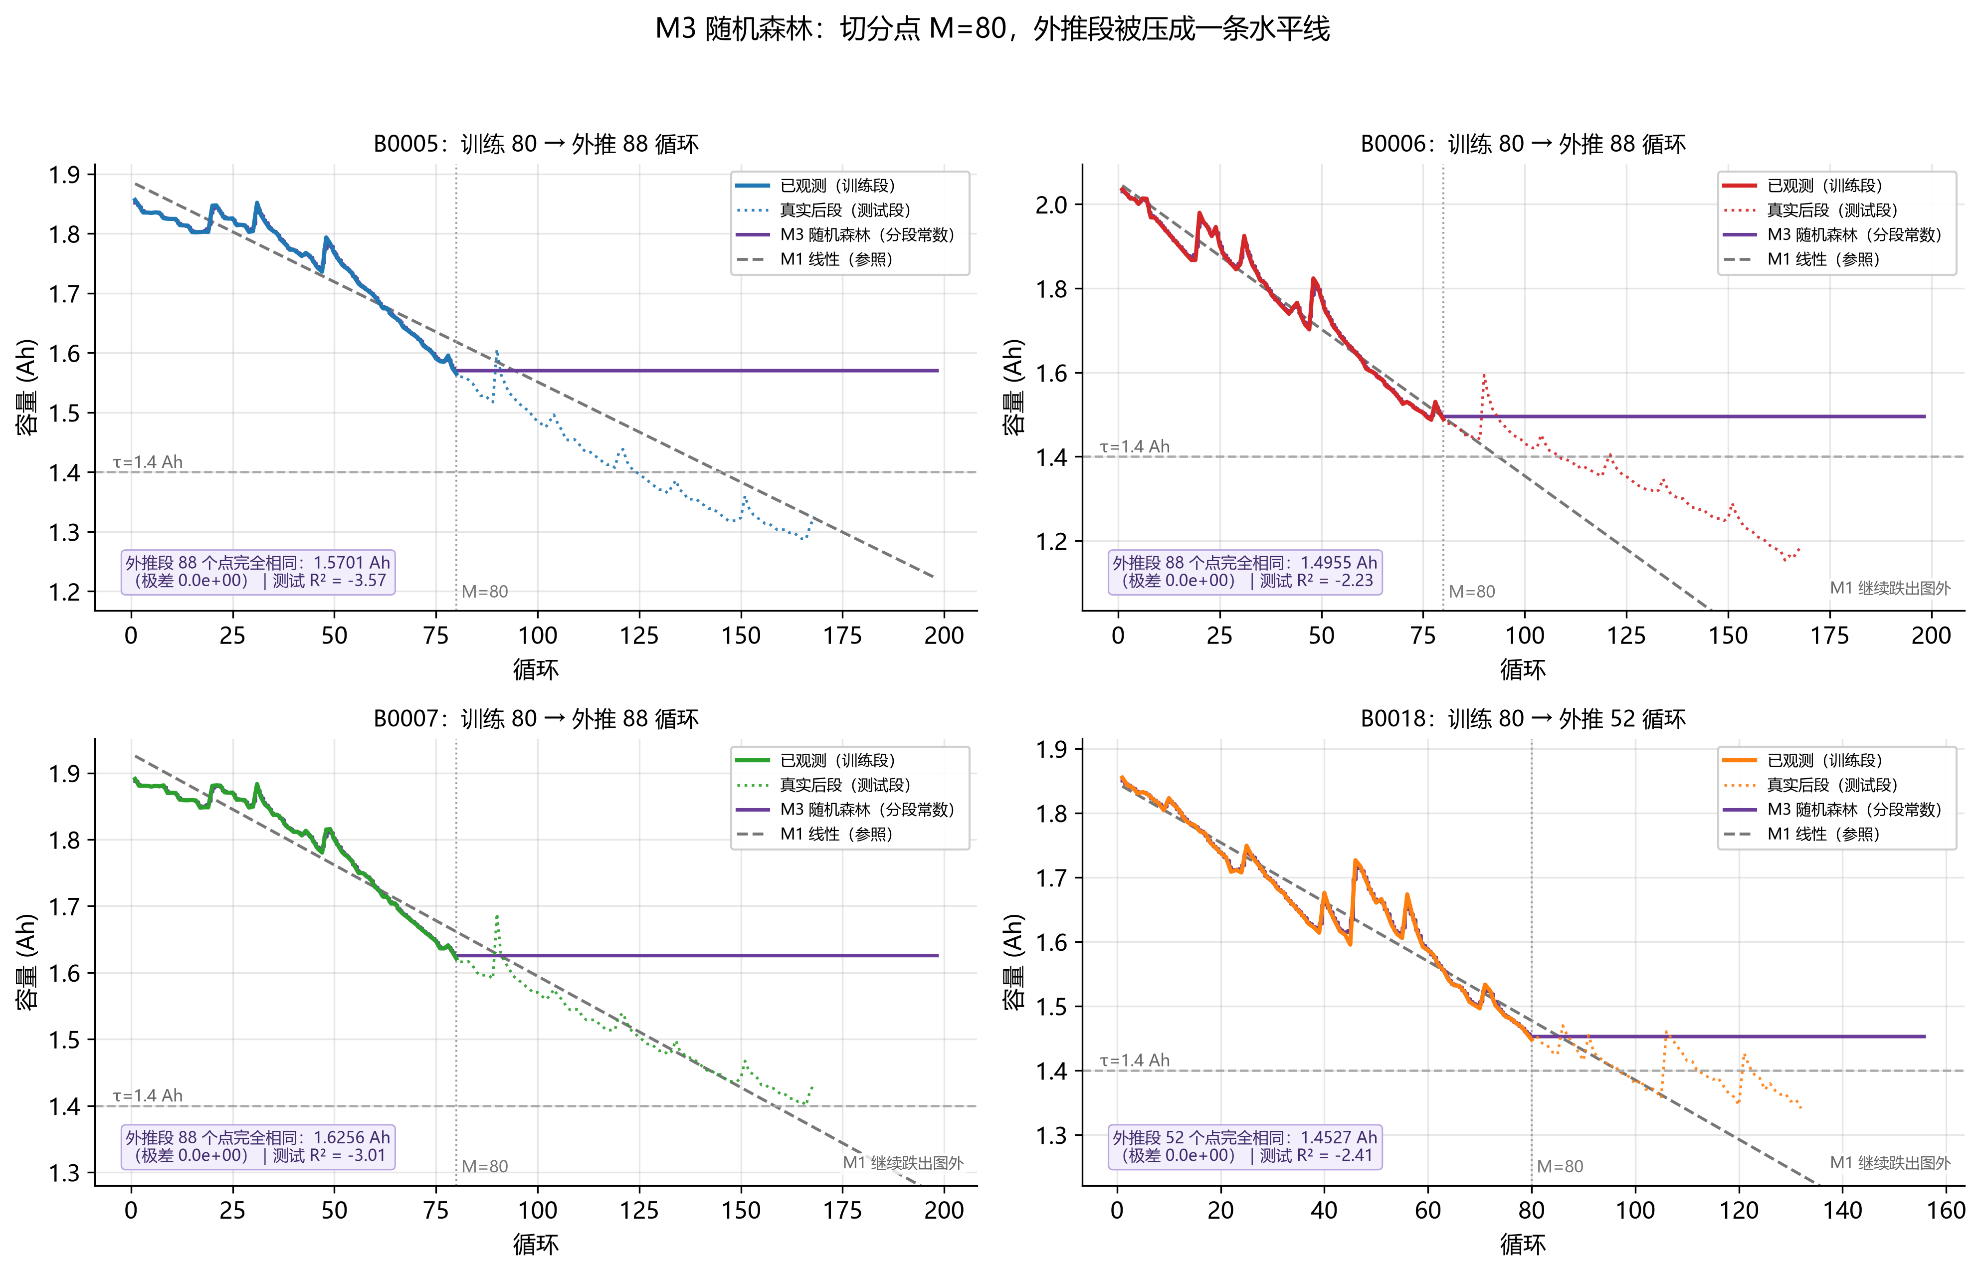
04 反例
05
训练 R² 0.997、测试 R² 为负：这不是过拟合，是不会外推
为什么？
树模型只能在训练样本覆盖的区间里取值，
区间之外没有样本，它只能输出常数。
加树、加深、去趋势——都救不回来。
这正是我选「趋势 + 高斯过程」的理由：
先给趋势，再让模型学残差。
M3 随机森林：切分点之后被压成一条水平线
Notes:
这一页是我最想讲的。随机森林训练集 R² 接近 0.997，看起来完美；但测试集 R² 是负的，比直接猜均值还差。原因不是过拟合，是树模型在训练数据之外只能输出常数。加树、加深都没用。所以我最后选的是先拟合一条趋势线，再让高斯过程去学残差。

Slide 6
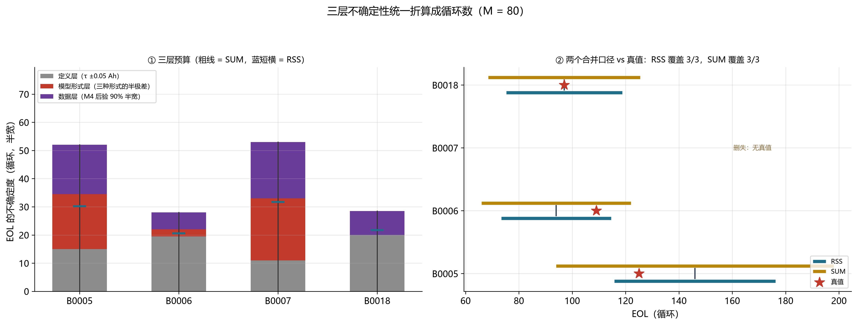
05 不确定性
06
最大的不确定性不是噪声，而是「你怎么定义坏」
三层都换算成「循环」：
· 定义层：τ 挪 ±0.05 Ah → 11–20 循环
· 模型形式层：换函数形式 → 0–22 循环
· 数据层：噪声与参数 → 6–20 循环
三者同量级。
而且模型形式层的宽度，全部来自双指数——
线性和高斯过程在远场的点预测是同一个数。
三层不确定性统一折算成循环数
Notes:
把不确定性拆成三层，全部折算成循环。定义层是阈值挪动造成的，模型形式层是换函数形式造成的，数据层是噪声。三者居然同量级。还有个必须承认的事实：模型形式层的宽度全部来自双指数，因为线性和高斯过程在远场的点预测是同一个数。

Slide 7
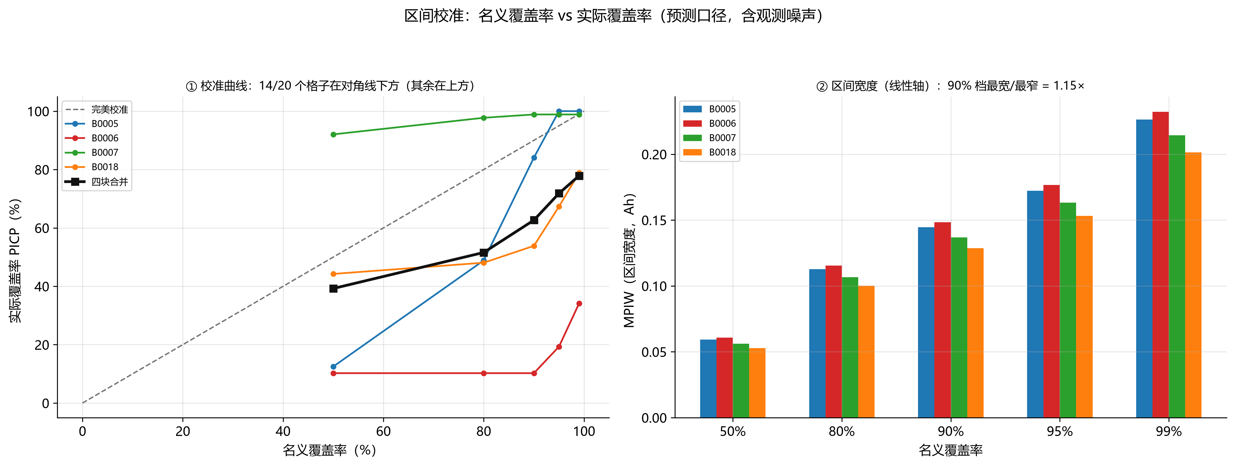
06 校准
07
「90% 区间」实际只覆盖 63%——而且这个结论还会随切分点摆动
检验方式：拿后验区间去盖真值，数覆盖率。
· 名义 90% → 实际 63%
· 而且块间差异极大：最差 10%，最好 99%
驱动因素是点预测偏差（块间差 22 倍），
不是区间宽度（只差 1.15 倍）。
所以：区间窄，不代表预测准。
区间校准：名义覆盖率 vs 实际覆盖率
Notes:
把「90% 区间」拿去检验：实际只覆盖 63%。但更重要的是，这个数字掩盖了块间差异——最好的一块接近 99%，最差的一块只有 10%。而且驱动因素是点预测偏差，不是区间宽度。所以区间窄不代表预测准。

Slide 8
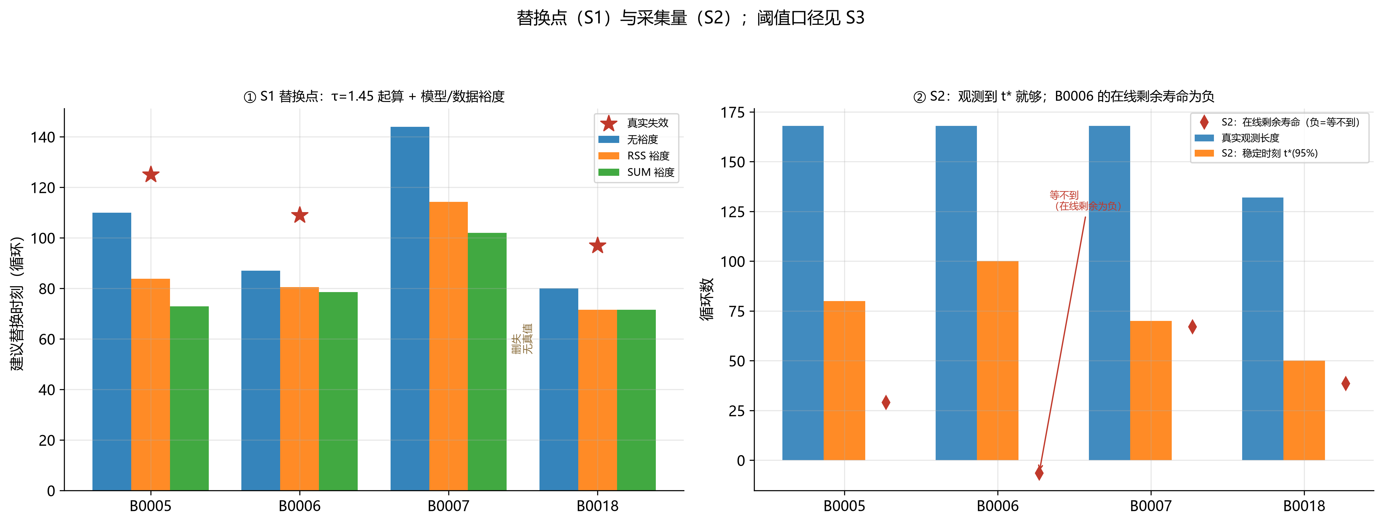
07 落地
08
把「还能用多久」变成「第几个循环该换」
替换时刻 =
更严阈值(1.45)下的穿越点
− 模型/数据裕度
代价：提前 26.3%–41.6% 的寿命
还有一块电池，等到预测稳定
已经晚于建议替换点——
对它只能「不等预测，直接换」。
左：替换点（三种判据）；右：采集量与在线剩余寿命
Notes:
最后落到能执行的层面。替换时刻等于更严阈值下的穿越点减去裕度，代价是提前浪费 26% 到 42% 的寿命——这是买保险的成本。但有一块电池，等到预测稳定的时候已经过了建议替换点，对它就只剩一句：不要等，直接换。

Slide 9
08 结论
09
五条结论，一条比一条更接近「能不能用」
① 寿命不是一个数，是带阈值的区间：阈值挪 ±0.05 Ah，读数差 30–40 循环
② 上了模型 ≠ 有外推能力：随机森林训练 0.997、测试为负
③ 最大不确定性来自「定义」和「模型形式」，不是噪声
④ 区间窄 ≠ 预测准：90% 名义区间实际覆盖 63%
⑤ 维护判据要把「定义」和「不确定性」分开报
全部结果一条命令重建：python scripts/run_all.py --check（17 步 / 40 个产物 / 逐字节一致）
自检：42 条变异测试 + 43 条病态输入测试，全部通过
Notes:
五条结论。前两条关于模型，中间两条关于不确定性，最后一条关于怎么用。最后想说一句工程上的事：这个项目全部结果可以一条命令重建，40 个产物有哈希清单，删掉重跑逐字节一致；另外还有 42 条变异测试和 43 条病态输入测试守着。我的汇报到这里，谢谢老师。

